Slide 1


Nuestros objetivos estratégicos (Visión)

Slide 2
Objetivos Estratégicos al 2030

Slide 3
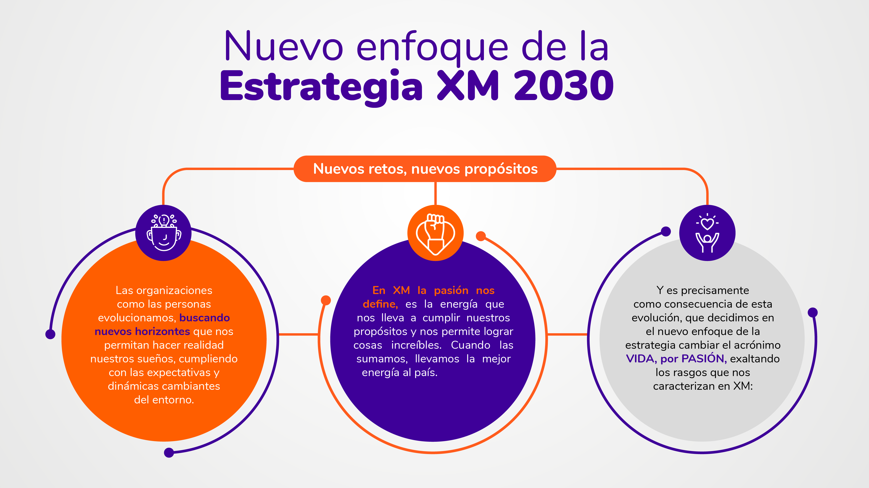

Slide 4

Personas
Autonomía
Sostenibilidad
Integridad
Orientación a la Excelencia
iNnovación
Sumamos desde nuestra diversidad.
Volvemos realidad nuestro propósito.
Motor de la estrategia, A través de nuestro sello volvemos posible lo imposible y enfrentamos desafíos que al inicio creímos insuperables.
Actuamos con objetividad. Basamos nuestras decisiones en principios técnicos. Respondemos con criterio y determinación a la confianza que nos depositó el país.
Estamos comprometidos con el planeta. Diseñamos y desarrollamos soluciones innovadoras y de base tecnológica que contribuye a la acción climática, a optimizar el uso de los recursos y al desarrollo sostenible.
Los principios guían nuestra acción.
Nuestro primer deber es con la ética.
Declaramos nuestros posibles conflictos de interés y somos corresponsables con los controles.
Evolucionamos hacia la búsqueda de la excelencia integral, considerando todos los frentes e impactos, los grupos de interés, diferentes horizontes de tiempo, la humanización de los valores y el alineamiento con el propósito para la toma de decisiones.
Desafiamos el status quo. Experimentamos con valentía para generar nuevas soluciones. Buscamos formas más efectivas de lograr más y mejores resultados en beneficio de nuestro país.

Slide 5


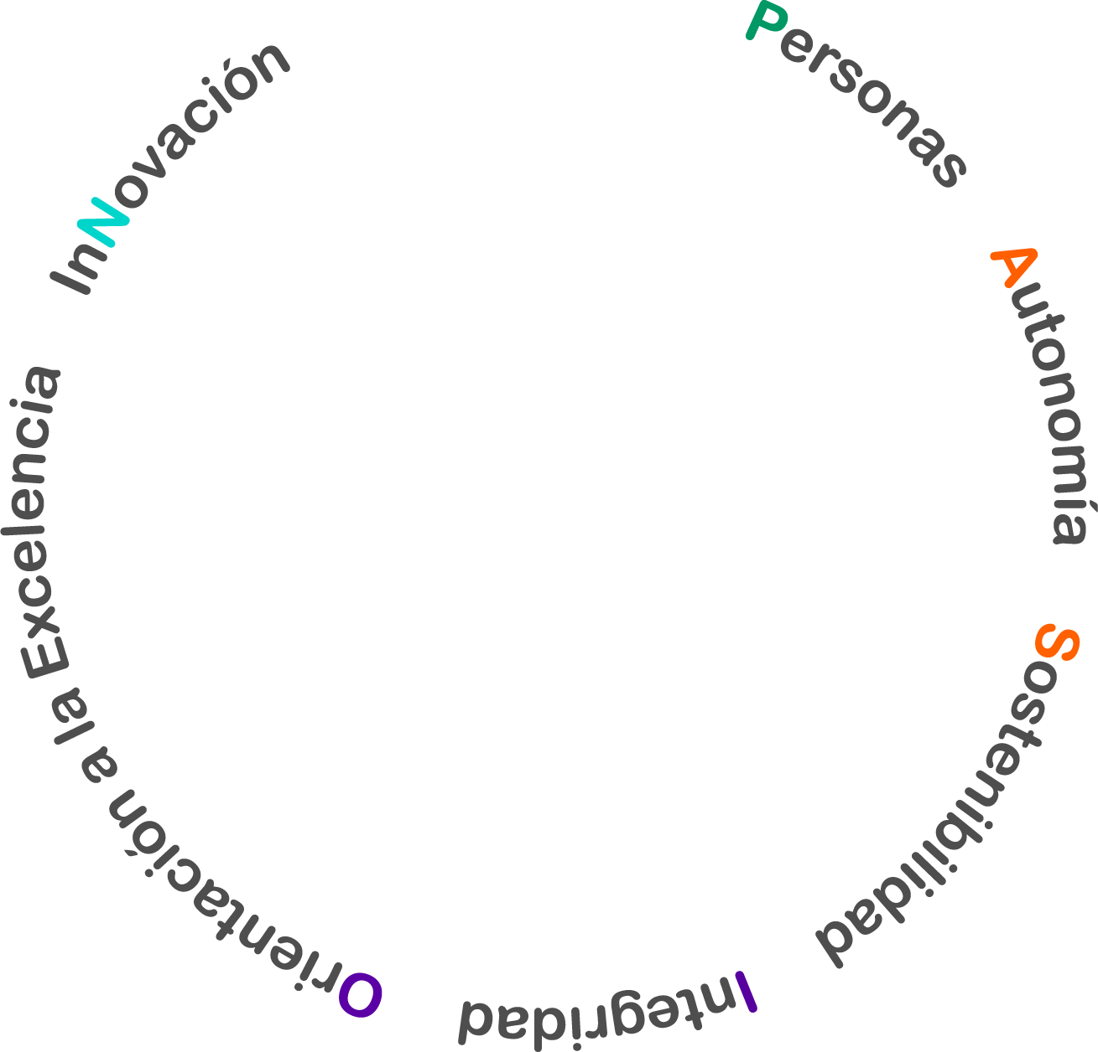

Esto nos llevó en XM a definir la pasión como el centro de nuestra estrategia
Valor a la sociedad
Realizar, articular y desarrollar propuestas
o soluciones de impacto en beneficio del sector para estar preparados en la transición
y transformación
Promover la Alianza Sector Eléctrico Carbono neutral, ASECN, en los agentes del mercado
y el gobierno nacional; y evitar y reducir 1350 toneladas de CO2 propias de XM.
Valor al mercado
Mantener altos estándares de seguridad, confiabilidad y economía y un índice de excelencia integral de al menos 90%
Valor al
Mercado
Sumar
capacidades
para el valor
sostenible
Valor a la sociedad
Valor
empresarial
Valor empresarial
Intensificar la digitalización, mantener una plataforma adecuada y vigente en un 90% y fortalecer la seguridad de la información.
Diseñar y desarrollar soluciones innovadoras y de base tecnológica que contribuyan a la acción climática, a optimizar el uso de los recursos y al desarrollo sostenible.
Duplicar la utilidad neta en términos reales respecto
a la del 2018.
Valor al talento
Contar con el talento requerido para responder a los retos actuales y futuros de XM.
Valor al
talento

Slide 6

¿A ti,
qué te apasiona?
En XM nos apasiona contar con el mejor talento humano, llevar la mejor energía a los colombianos, ser actor clave de la transición energética e innovar a través de nuevas tecnologías que aportan al desarrollo sostenible del sector.

